Slide 1


妊娠、哺乳期的抗凝
北京妇产医院 刘小艳

Slide 2
案 例
女性，28岁BMI37.5kg /m2 IVF-ET, 妊娠，OHSS
孕13 ⁺周
皮肤发痒
达肝素钠5000U,ih，qod，月余自行停药
孕8⁺周
左下肢静脉血栓
那曲肝素0.6ml,ih,q12h
孕37⁺周
双下肢静脉血栓入院

Slide 3
问 题
孕早期发生血栓的原因？
为何在抗凝治疗后血栓复发？
围生期如何制定抗凝方案？
产后如何对患者进行管理？

Slide 4
主要内容
孕产妇VTE防治指南
案例回顾
孕产妇VTE概述

Slide 5
孕期VTE流行病学调查
孕期女性患血栓栓塞性疾病的风险是非妊娠妇女的4-5倍
发病率
  欧美、东亚、南亚及中东：1.2/1000名孕妇
  苏丹： 4.48/1000名孕妇
  韩国： 0.082/1000名孕妇
  复发率：
  孕期为 10.9%，非孕期为 3.7%
死亡率
  美国、英国、澳大利亚：占孕产妇死亡的10%

Slide 6
孕产妇VTE类型及发生时机
肺栓塞（PE）
20%
深静脉血栓(DVT)
80%
产后
1/2
产前
1/2

Slide 7
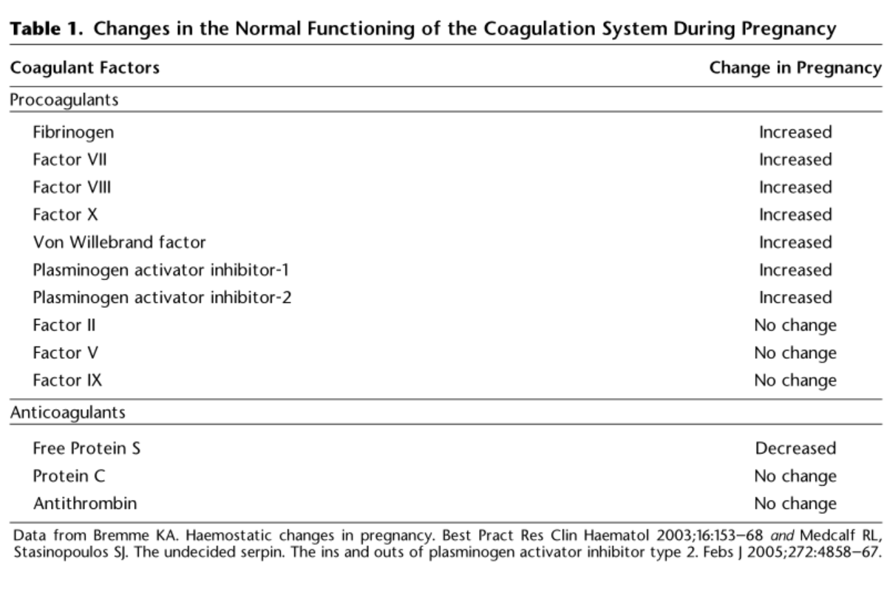
孕期母体凝血系统的变化

Slide 8
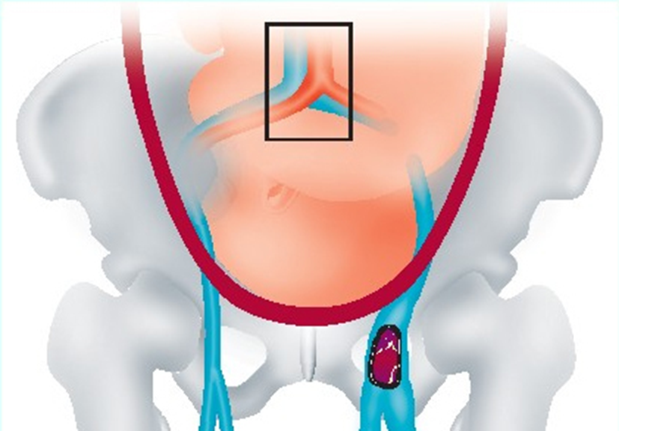
孕期VTE高发的原因
静脉压迫
活动受限
血管损伤
血液高凝

Slide 9
国外孕期VTE防治现状
2018美国妇产科学院（ACOG，No.196）:妊娠期血栓栓塞症实践简报
2018美国血液学会（ASH）:妊娠期血栓栓塞管理指南
2011美国胸科协会（ATS）:妊娠期疑似肺栓塞评估临床实践指南
2018欧洲心脏协会（ESC）：妊娠期心血管疾病的管理
2015皇家妇产科学院（RCOG）：降低妊娠期和产褥期静脉血栓栓塞风险指南
2014年昆士兰静脉血栓防治指南
2014：加拿大妇产科学会（SOGC）：妊娠期静脉血栓栓塞和抗血栓治疗的临床实践指南

Slide 10
我国孕产妇VTE防治现状
对孕产妇出血性疾病的风险认识比VTE风险更充分
迄今为止国内没有针对孕产妇VTE防治的指南或共识
2018年中华医学会《中国血栓性疾病防治指南》中对孕产妇进行了VTE防治的推荐，但是内容不够详细
对孕产妇VTE风险认识不足，或则其它因素的影响，国内妇产科普遍存在着对孕产妇VTE预防不充分
随着医疗技术的进步，各级部门对VTE预防的重视，我国孕产妇VTE的防治将更规范

Slide 11
主要内容
孕产妇VTE防治指南
案例回顾
孕产妇VTE概述

Slide 12
指南的核心内容
患者评估
何时评估？
如何评估？
药物使用
用药指征？
用药方案？
如何管理？
药学监护？

Slide 13
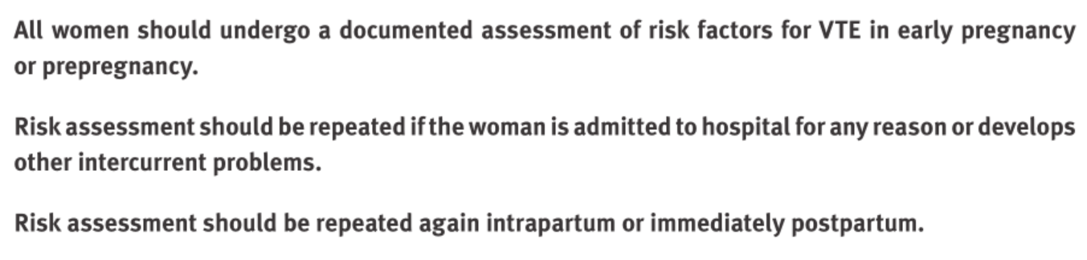
何时进行评估？
所有的患者应在孕前或孕早期应进行VTE风险评估
患者住院或有新发合并症的情况下应再次进行VTE风险评估
患者分娩时或分娩后应再次进行VTE风险评估

Slide 14
如何进行评估及管理？
高危因素
高风险
中风险
母体变化
妊娠期
分娩期
低风险
哺乳期

Slide 15
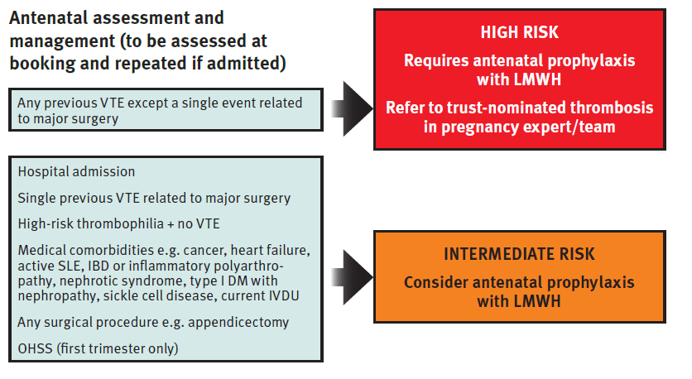
VTE高危因素评估（产前）

Slide 16
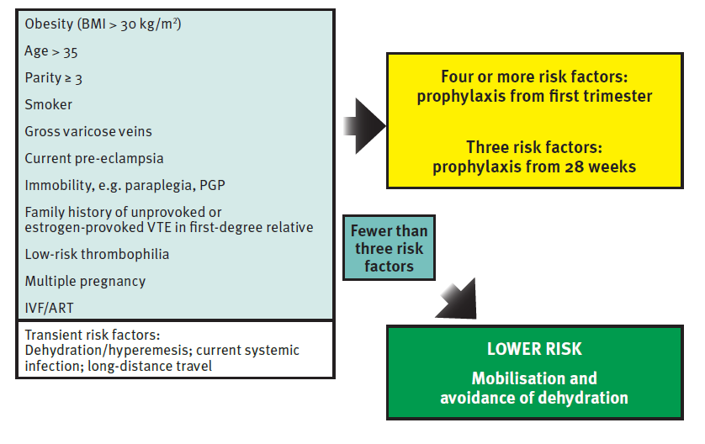
VTE高危因素评估（产前）

Slide 17
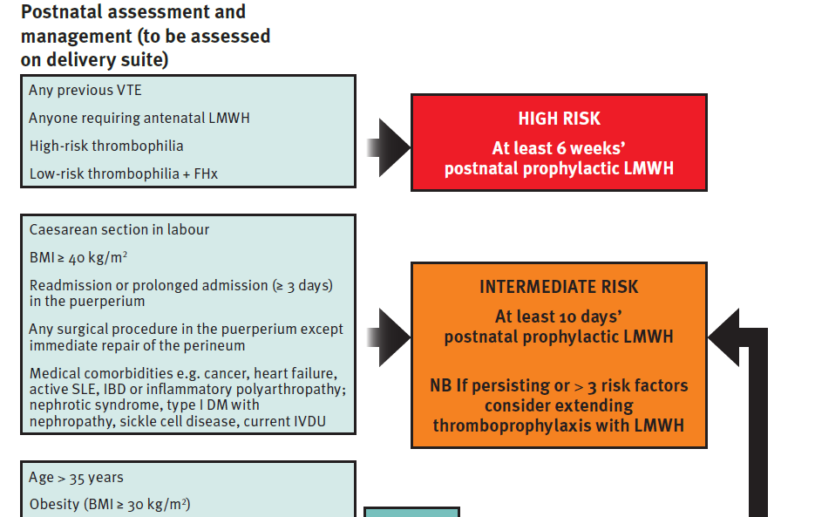
VTE高危因素评估（产后）

Slide 18
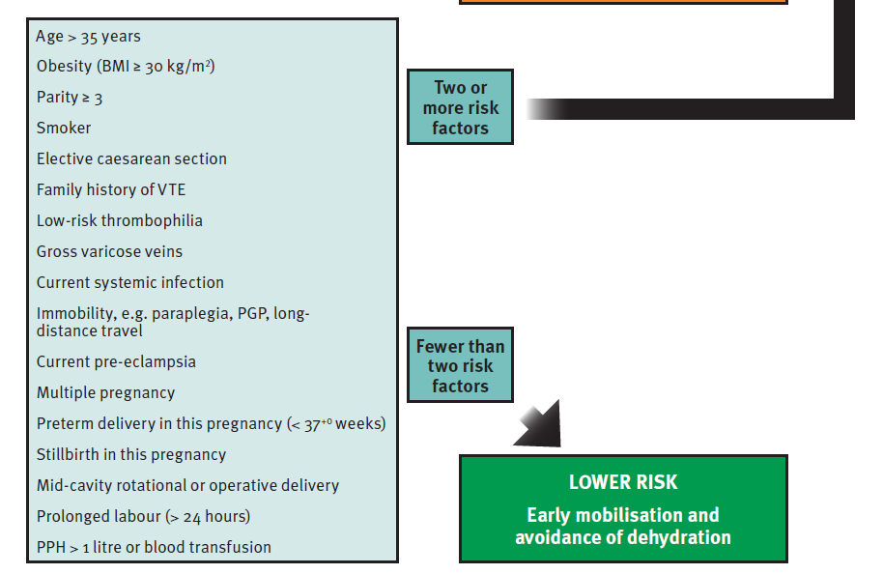
VTE高危因素评估（产后）

Slide 19
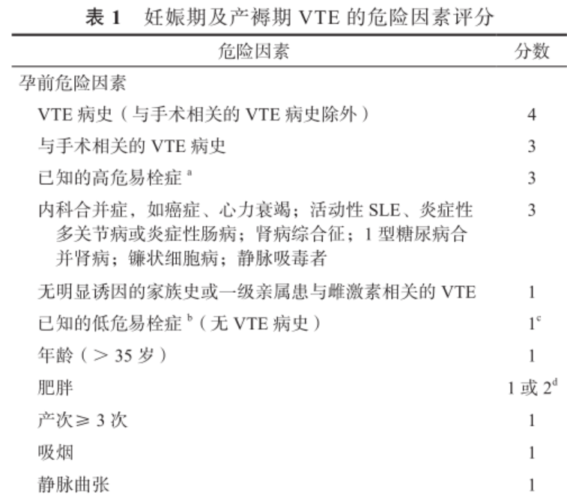
VTE高危因素评分

Slide 20
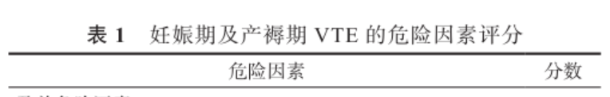
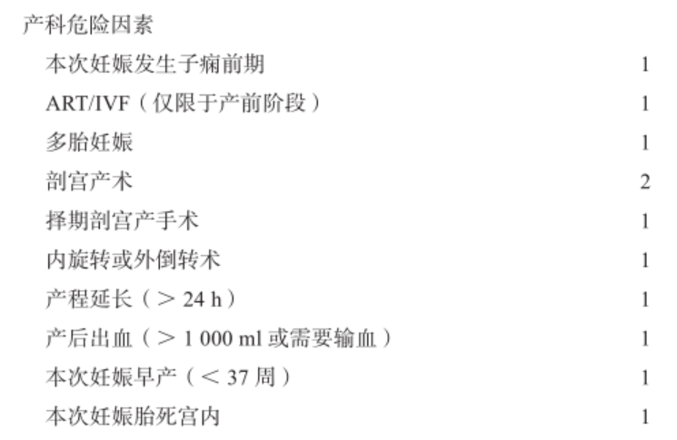
VTE高危因素评分

Slide 21
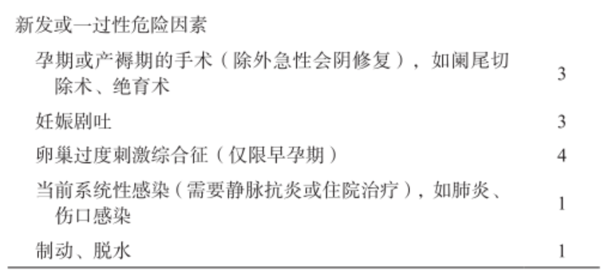
VTE高危因素评分
评分6分

Slide 22
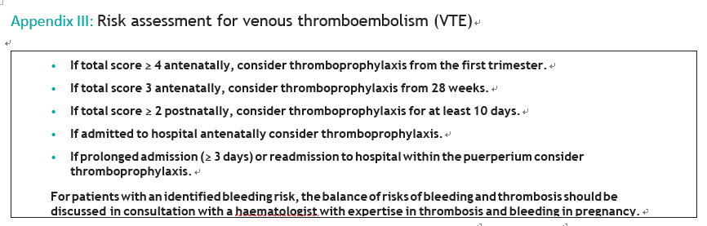
评分结果与管理
评分≥4，从孕早期开始抗凝；评分=3：从孕28周开始抗凝；评分≥2：抗凝10天
孕期住院：考虑抗凝
产褥期住院时间超过3天或再次入院考虑抗凝预防

Slide 23
孕产妇抗凝药物的选择
品种 | 妊娠期 | 分娩期 | 哺乳期 | 禁忌 | 监护要点
低分子肝素 | √ |  | √ | 出血风险高的患者 凝血机制障碍患者 过敏及其它禁忌 | 用药指征（该用而未用） 用药时机、剂量、疗程 分娩期停药时机 分娩后再启用时机 其它
普通肝素 |  | √ |  | 过敏患者 | PLT
华法林 | 机械性心脏瓣膜患者 |  | √ |  | 与低分子肝素的桥接 INR 其它
新型口服抗凝药 | 研究数据少，不推荐使用
阿司匹林 | 抗凝效果差，不推荐使用
右旋糖酐 | 不推荐使用
Notes:
普通肝素：4-14天内每隔2-3天复查一次血小板。

Slide 24
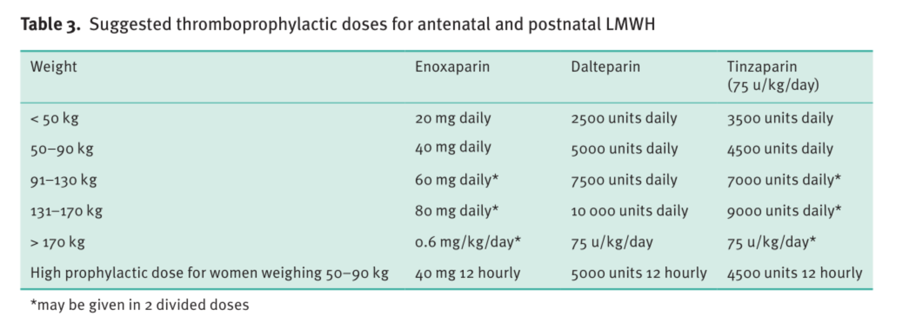
给药剂量
患者为治疗用药，给药剂量不足
Notes:
说明书治疗剂量：200U/KG,建议
美国指南建议，在使用3-6个月的抗凝治疗强度后，可以降低剂量为中等治疗剂量或预防剂量。

Slide 25
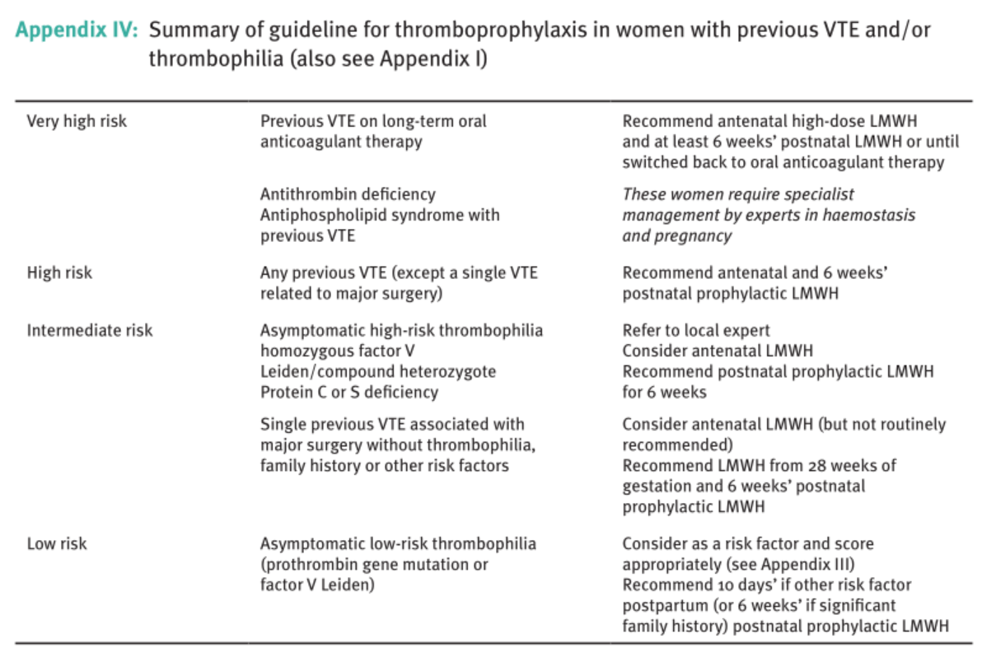
给药疗程

Slide 26
围生期抗凝管理
2018美国妇产科学院（ACOG，No.196）:妊娠期血栓栓塞症实践简报
LMWH预防剂量患者：至少应在引产或剖宫产术前12小时停药
LMWH治疗剂量患者：至少应在引产或剖宫产术前24小时停药
普通肝素剂量高于15000U/d患者：引产或剖宫产术前12小时停药
阴道分娩4-6小时或则剖宫产术后6-12小时恢复抗凝

Slide 27
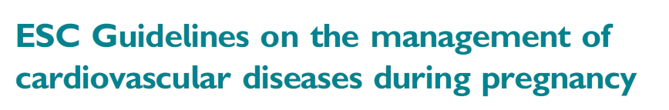
产后抗凝药物的选择
产后抗凝疗程长的患者：
建议选择低分子肝素桥接华法林的抗凝方案

Slide 28
主要内容
孕产妇VTE防治指南
案例回顾
孕产妇VTE概述

Slide 29
本例患者VTE的高危因素
IVF-ET：1分
OHSS：4分
肥胖：1分
≥4分
预
防
用
药

Slide 30
为何孕早期发生VTE
对孕期VTE疾病防治不够重视
  发现怀孕时未进行VTE风险评估
  VTE风险高而未用抗凝进行预防

Slide 31
VTE为何会复发？
孕妇健康管理存在漏洞
  患者用药依从性差
    药物使用剂量不足
    药物使用疗程不够

Slide 32
患者围生期及产后抗凝管理
院级病例讨论
  使用LMWH5000U,q12h,ih方案抗凝
  放置下腔静脉滤器
  剖宫产术前24小时停LMWH
  术后6小时重启LMWH治疗,剂量同产前
  外院血管外科桥接华法林抗凝6个月
  1个月，3个月随访患者预后良好

Slide 33
案例启示
重视孕产妇VTE疾病防治，及时评估患者VTE风险
多科室一起共同完成
临床药师：应从患者用药剂量、疗程、围生期停药及重启治疗时机、哺乳期药物的桥接及患教等方面加强药学监护

